Slide 1
Разработка модуля генерации «2D прогулки»
Студент: Волосникова И.А., гр.ИВТ-465
Руководитель: Шабалина О.А.

Slide 2
Название работы, цель и требования
Название работы: Разработка модуля генерации «2D прогулки»
Цель: создание модуля генерации маршрута на карте 2D пространства
Требования:
Модуль предназначен для генерации, визуализации и моделирования прохождения маршрута в заданном 2D пространстве.
2D пространство представляет собой помещение со входом (входами) и выходом (выходами) и заполнено объектами.
2D пространство должно визуализироваться в виде интерактивной карты.
Входные данные для модуля - список объектов, которые нужно обойти.
Должна быть возможность интегрировать разрабатываемый модуль в обучающие приложения для людей с интеллектуальными ограничениями.

Slide 3
Задачи работы
Изучение существующих решений по генерации 2D маршрута (“2D walkthrough»)
Разработка алгоритмов построения оптимального маршрута и его визуализации
Проектирование модуля генерации “2D прогулки”
Реализация модуля генерации “2D прогулки”
Тестирование полученного модуля

Slide 4
Аннотация
Данная работа включает в себя анализ существующих решений по генерации и визуализации 2D маршрута, описание проектирования и разработки модуля генерации «2D прогулки», экранные формы модуля и описание процесса его тестирования.

Slide 5
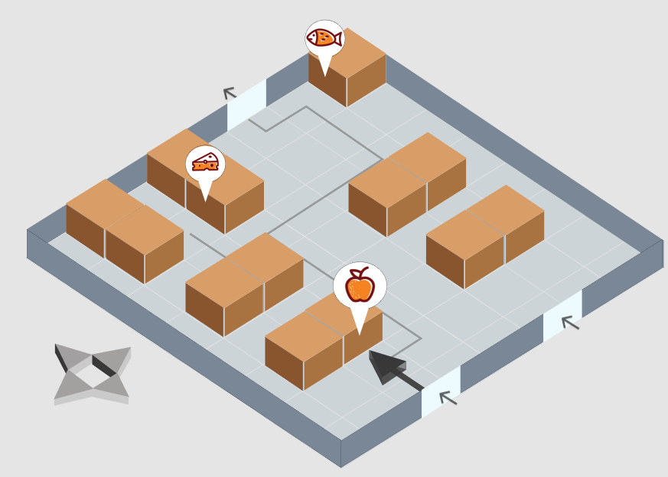

Графическая аннотация
Оптимальный маршрут
Игровой персонаж
Текущий участок маршрута
Список объектов
Кнопки управления перемещением персонажа
Оптимальный маршрут обхода объектов

Slide 6
Содержание ПЗ (глава 1)
Введение
1 Анализ существующих решений для генерации маршрута на 2D картах
1.1 Анализ алгоритмов построения оптимального маршрута
1.1.1. Алгоритм Дейкстры
1.1.2. Алгоритм поиска А*
1.1.3. Волновой алгоритм
1.2 Анализ алгоритмов визуализации маршрута
1.3 Анализ приложений и программных модулей для генерации маршрута на карте 2D пространства
1.3 Выводы

Slide 7
Содержание ПЗ (глава 2)
2 Проектирование модуля генерации «2D прогулки»
2.1 Разработка концепции модуля генерации маршрута на карте 2D пространства
2.2 Описание сценариев работы модуля
2.3 Проектирование интерфейса модуля
2.3.1 Выбор технологии разработки интерфейса
2.3.2 Проектирование 2D пространства
2.4 Разработка концепции интегрируемого модуля
2.4.1 Описание формата входных данных
2.4.2 Описание формата выходных данных
2.5 Выводы

Slide 8
Содержание ПЗ (главы 3 и 4)
3 Реализация модуля генерации «2D прогулки»
3.1 Выбор средств реализации
3.2 Этапы реализации модуля
3.3 Реализация альфа-версии модуля
3.4 Тестирование альфа-версии модуля
3.4.1 Юзабилити-тестирование альфа-версии модуля
3.4.2 Функциональное тестирование альфа-версии модуля
3.5 Реализация бета-версии модуля
3.6 Тестирование бета-версии модуля
3.6.1 Юзабилити-тестирование бета-версии модуля
3.6.2 Функциональное тестирование бета-версии модуля
3.7 Выводы
4 Разработка релизной версии модуля генерации «2D прогулки»
Заключение

Slide 9
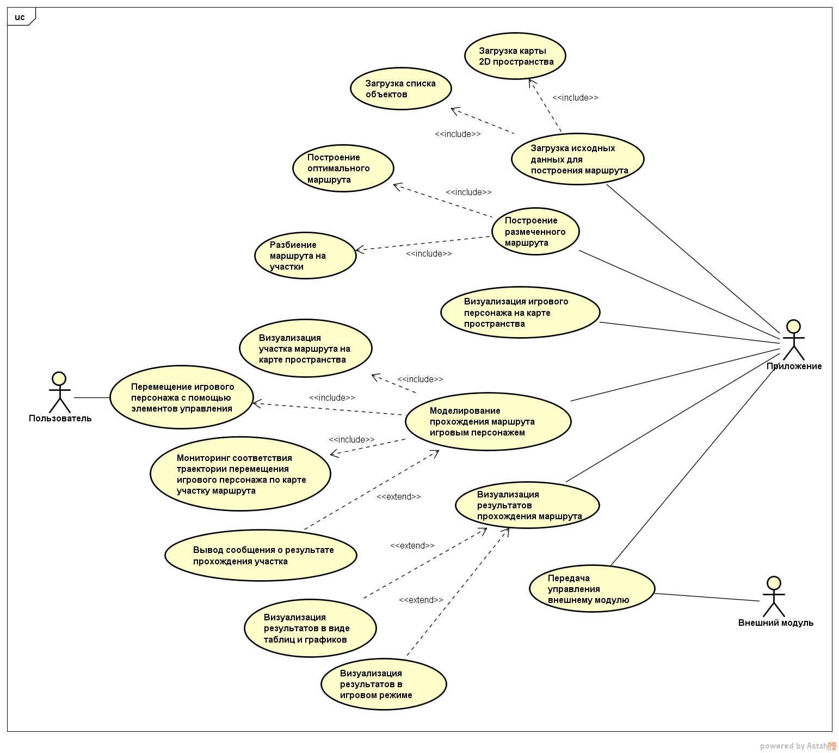
Диаграмма прецедентов

